Slide 1
Matlab을 이용한 digital filter의 구현
신호처리연구실(성원용 교수님 연구실)
이루카스

Slide 2
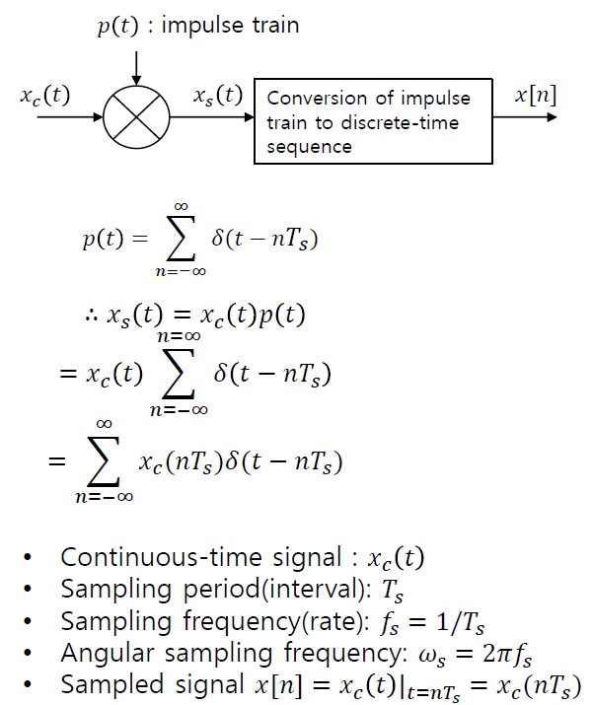
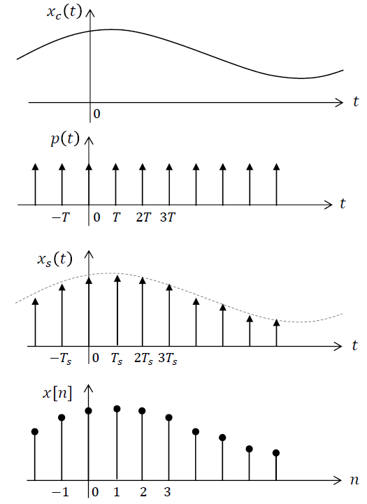
들어가기 전에: sampling

Slide 3

Matlab에서 wav파일을 읽어오기.
audioread
[y,Fs] = audioread(‘hello.wav’);
Fs는 sampling frequency. y는 sample된 점의 개수.
sound(y,Fs)
Wav파일을 재생시켜 준다.

Slide 4
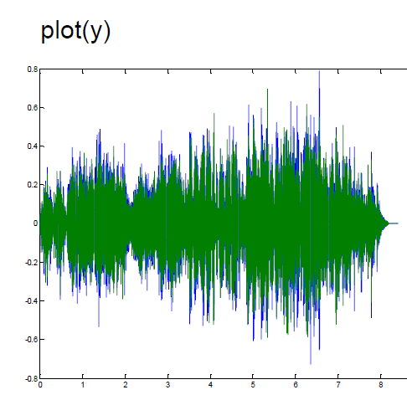
Matlab에서 wav파일을 plot해보기.(1)
plot(y)
이 때 x좌표의 단위는 sample.

Slide 5
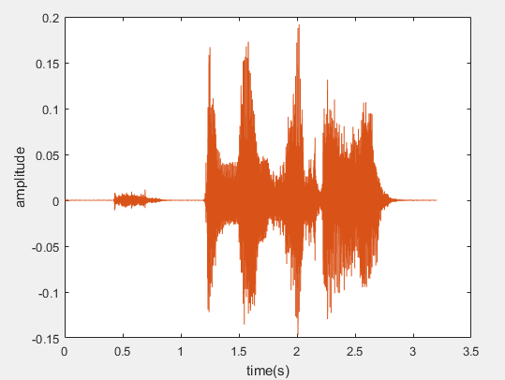
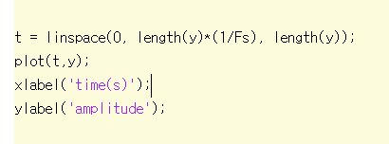
Matlab에서 time-domain에서 plot
linespace
Linespace(a,b,c): a부터 c까지를 b단위로 쪼갠다
t = linspace(0, length(y)*(1/Fs), length(y));

Slide 6
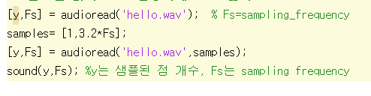
Wav파일을 잘라보기.
Samples 지정
samples= [1,(원하는 시간)*Fs];
T=1/Fs 이므로 (원하는 시간)*Fs=(원하는 시간)/T 가 됨.
즉, 원하는 시간 만큼의 sample 수가 samples에 담김.
[y,Fs] = audioread('hello.wav',samples); 로 samples 수 만큼 인식 가능

Slide 7

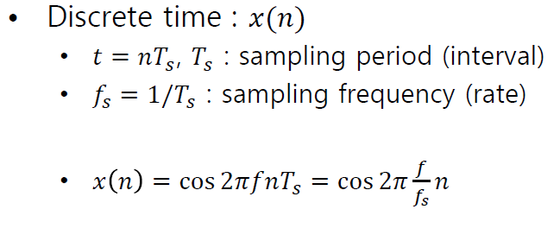
Matlab에서 audio signal을 만들어보기(1)

Slide 8
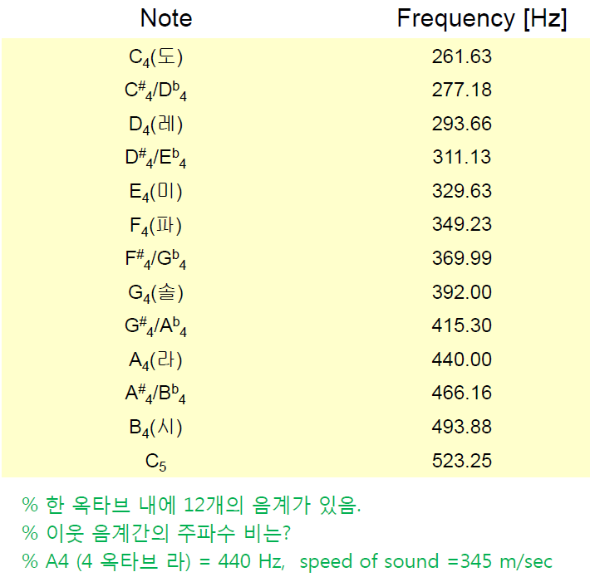
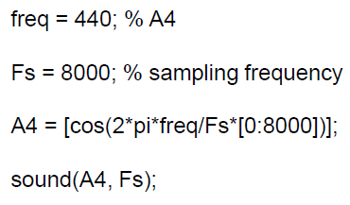
Matlab에서 audio signal을 만들어보기(2)

Slide 9
과제(1)
1) “솔솔라라솔솔미”를 matlab으로 생성해보고 재생해보기.
2) hello.wav 파일을 “1초까지만” matlab에서 재생되도록 만들어본다.
또, 이를 time-domain에서 plot해본다.

Slide 10
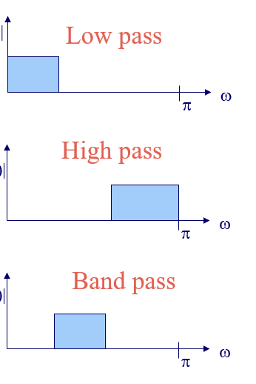


Filter
다양한 주파수 성분으로 신호의 특정한 주파수 성분을 선택적으로 취하는 도구
간단한 digiter filter
FIR filter

Slide 11
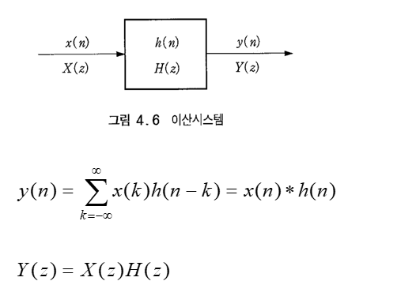
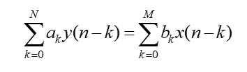
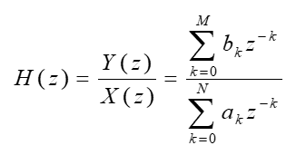
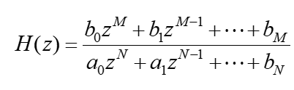
참고: 이산 시스템 입출력 표현

Slide 12
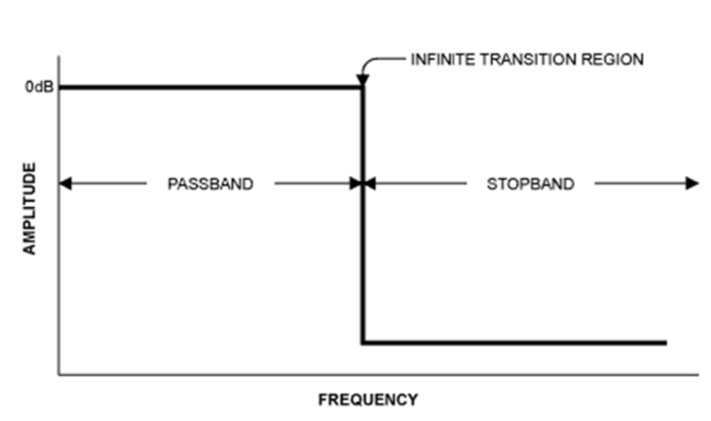
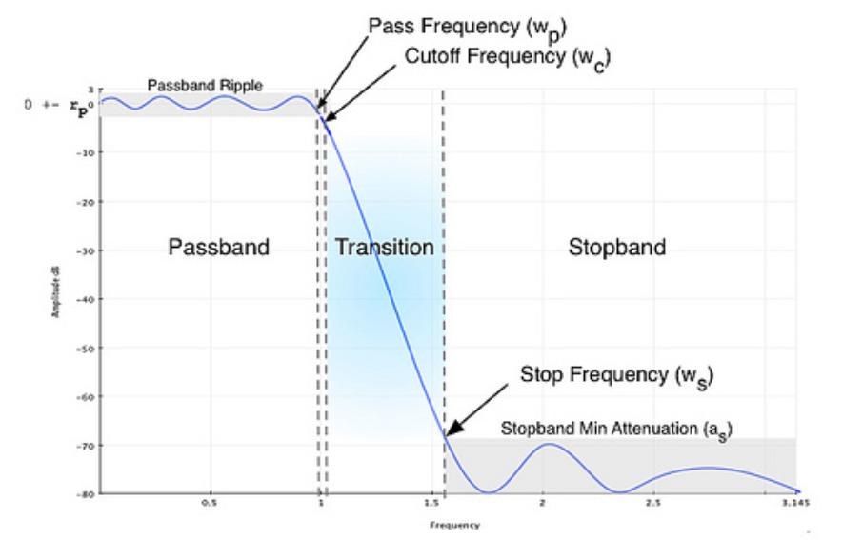
Butterworth filter & ideal filter

Slide 13

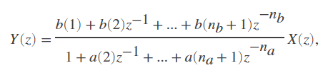

가장 쉬운 방법: filter & butter
filter
#유리전달함수:
butter
n=n차 , Wn= 차단주파수(normalize필요!), ftype=“low”, “high”

Slide 14
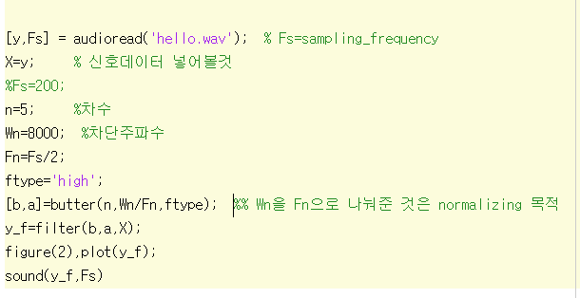
Low pass filter 구현 예

Slide 15
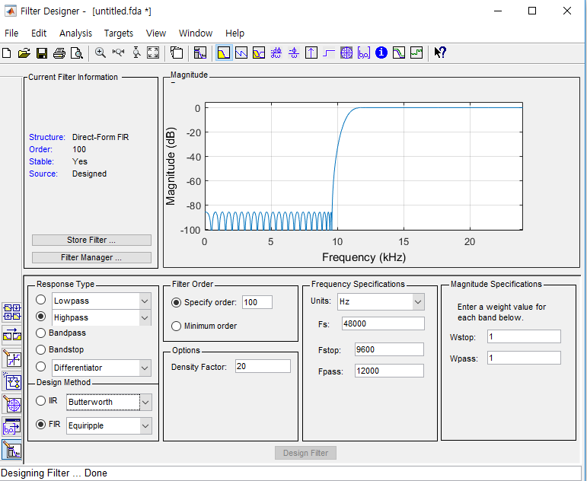
fdatool을 이용한 filter 설계(1)
fdatool
Repose_type
Filter_order
Filter 종류
Cut-off frequency
등을 자유롭게 지정
가능하다.

Slide 16
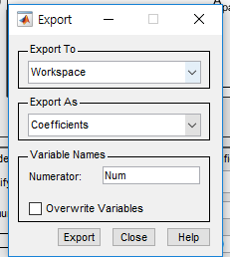
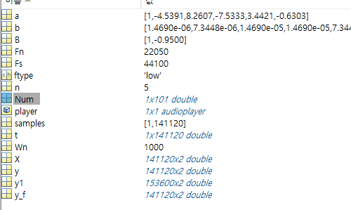
fdatool을 이용한 filter 설계(2)
File –export를 통해
설계한 필터 이용 가능
이 경우 작업 공간에
Num이라는 이름의
filter가 생기게 됨.
filter 함수를 이용하여
설계한 Num을 사용 가능.

Slide 17
과제(2)
High pass filter를 구현해보자. 차단 주파수를 바꿔 가면서 소리나 파형이 어떻게 바뀌는지도 확인해보자.
다음과 같은 예제 신호가 있다.
X= 3*sin(2*pi*10*t)+2*cos(2*pi*40*t)
이 신호를 각각 low pass filter, high pass filter 를 통과시켜보고
이때 시간 축에서의 파형이 어떻게 달라지는지 plot해보자.

